Slide 1
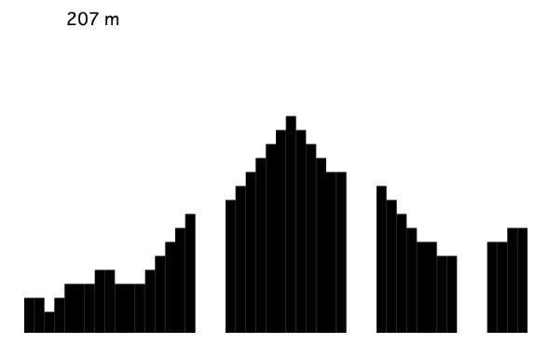
diffHeight
playerIndexInCanvas,
playerX
courseStartIndex
× laps 100周分
CourseBlockCountToFillCanvas ブロック100本
= 1 lap
Notes:
・main_play.jsのデモ
・ 1万本のブロックの配列を用意した上で、1フレームごとに連続する100本のブロックを描画し、マイフレーム、先頭のブロックのindexをズラしていくことで、コースを流している
・ コースの高さは関数randomIntを用いて、上り下りが連続して平坦の少ないコースにした
→ main_course0.jsのデモ
プレイヤーのジャンプ
・最初はシンプルなジャンプから実装するも、不自然なので加速度運動に変更
→ main_jump0.jsのデモ
・難しかったのはプレイヤーが着地したか、落下したかの判定

Slide 2
着地条件
着地したら… nextPY = nextCH
着地について考慮すべき場合の前提
prevPY > prevCH &&
prevPY + dy(timeAfterJump) < nextCH
1. prevCH === 0 の場合
prevPY > nextCH ならば着地.
prevPlayer
nextPlayer
prevPlayer + dt
nextCourseHeight - diffHeight
3. nextCH > prevCH > 0 の時
常に着地.
上り坂
prevPY > nextCH – diffHeightとして着地に問題なし
prevPY > nextCH – diffHeightとして着地に問題なし
2. nextCH === 0 の場合
常に着地. 次のフレームにて着地失敗.
4. prevCH >= nextCH > 0 の時
常に着地
prevPY > nextCH – diffHeightとして着地に問題なし
下り坂・平坦
prevPY > nextCH - diffHeightとして着地に問題なし
Notes:
日本語化

Slide 3
ジャンプのチャージ時間
const idleTimeToJump = 5 * dt
setTimeout (function () {
isRightAfterJump = false;
}, idleTimeToJump);
jumpCount = 2
isRightAfterJump = False
jumpCount = 2
isRightAfterJump = True
空中ジャンプ条件
if (
upPressed &&
!isRightAfterJump &&
jumpCount < 2
)
Key Pressed
Key Pressed
jumpCount = 1
isRightAfterJump = True
jumpCount = 1
isRightAfterJump = False
速度
function dy(time) {
const v0 = 30;
const g = 3;
let v;
return (v = v0 - g * time);
}
jumpCount = 0
isRightAfterJump = False
Key Pressed
1 2 3 4 5 6 7 8 9 10 11 12 13 14 15

Slide 4
着地条件
[着地] nextPY = nextCH
[前提] prevPY > prevCH &&
prevPY + dy(timeAfterJump) < nextCH
1. prevCH === 0 ならば :
prevPY > nextCH ならば着地.
prevPlayer
nextPlayer
prevPlayer + dt
3. nextCH > prevCH > 0 ならば :
常に着地.
prevPY > nextCH - diffHeight
上り坂
2. nextCH === 0 ならば :
常に着地.
次のフレームにて着地失敗.
4. prevCH >= nextCH > 0 ならば :
常に着地.
下り坂・平坦

